Slide 1
Archivos disidentes
Gledys Anael Macias

Slide 2
Análisis de la importancia del archivo fotográfico personal como documento histórico en las comunidades LGBTI de Quito-Ecuador, a través del estudio teórico y la aproximación artística.

Slide 3
documental
sensible

Slide 4
INFORMACIÓN QUE LA ACOMPAÑA
CONTEXTO CULTURAL
TIEMPO
IMPACTO DEL ARCHIVO FOTOGRÁFICO

Slide 5
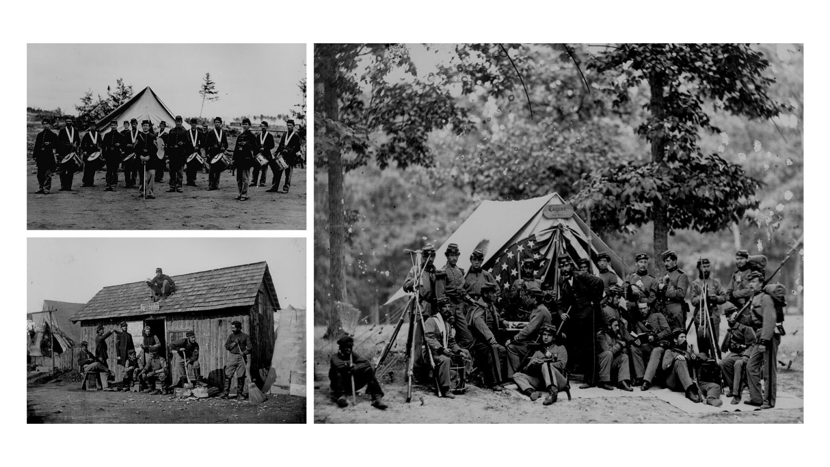
Fotografía de guerra

Slide 6
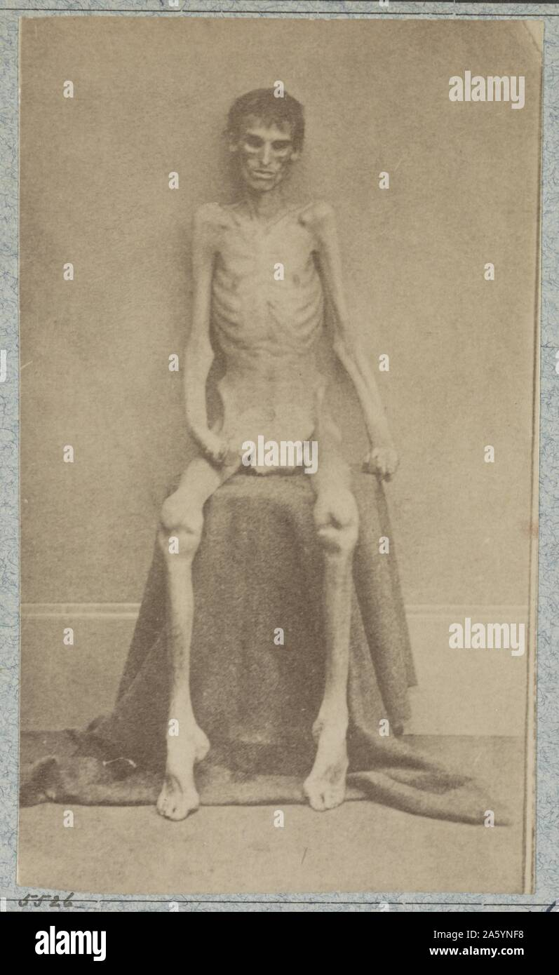

Slide 7
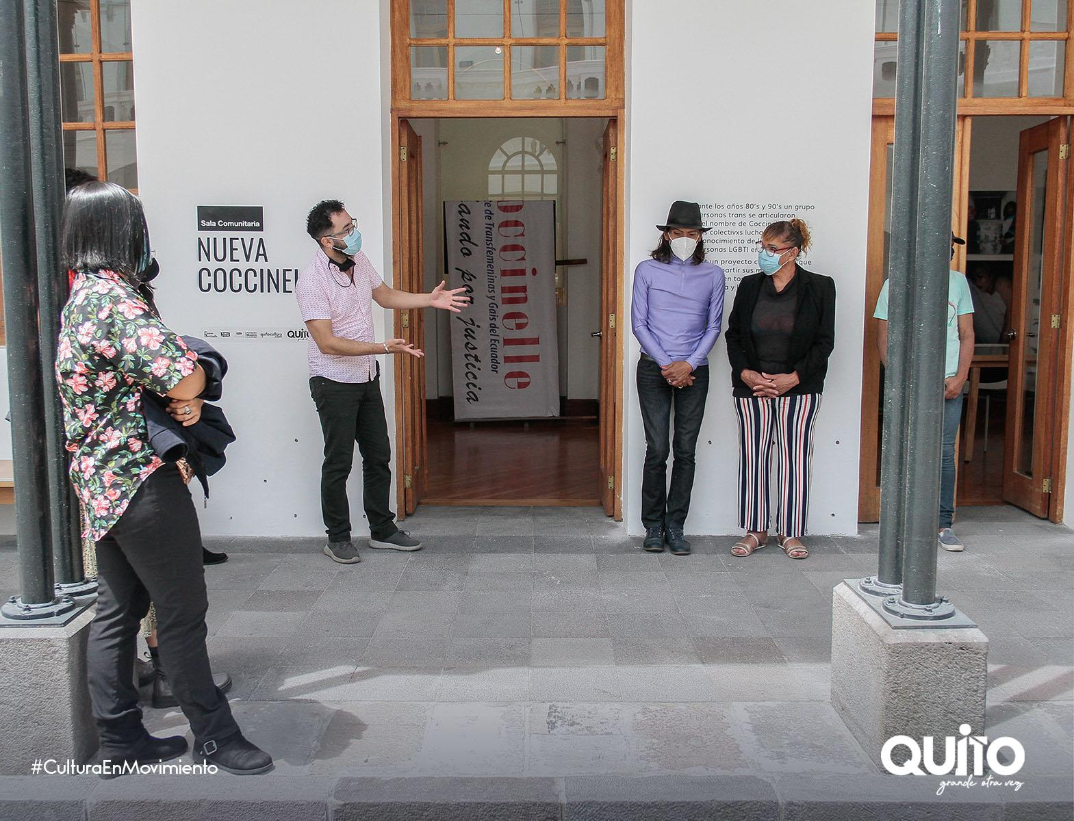
Archivo Nueva Coccinelle

Slide 8
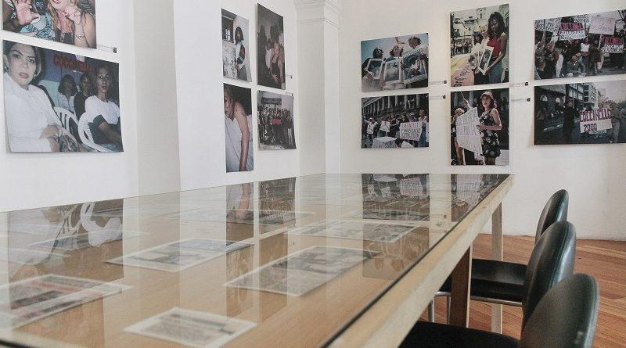

Slide 9
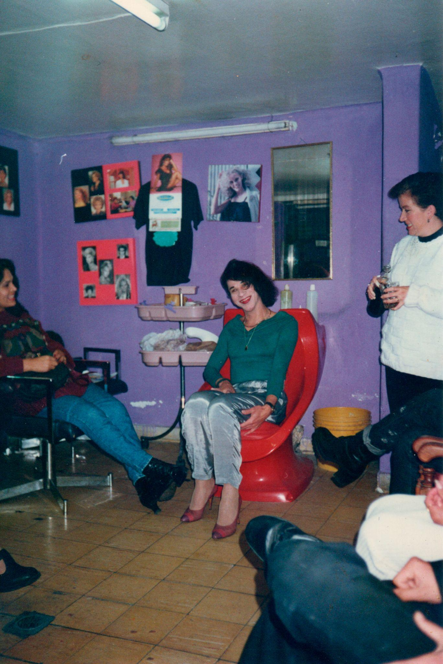
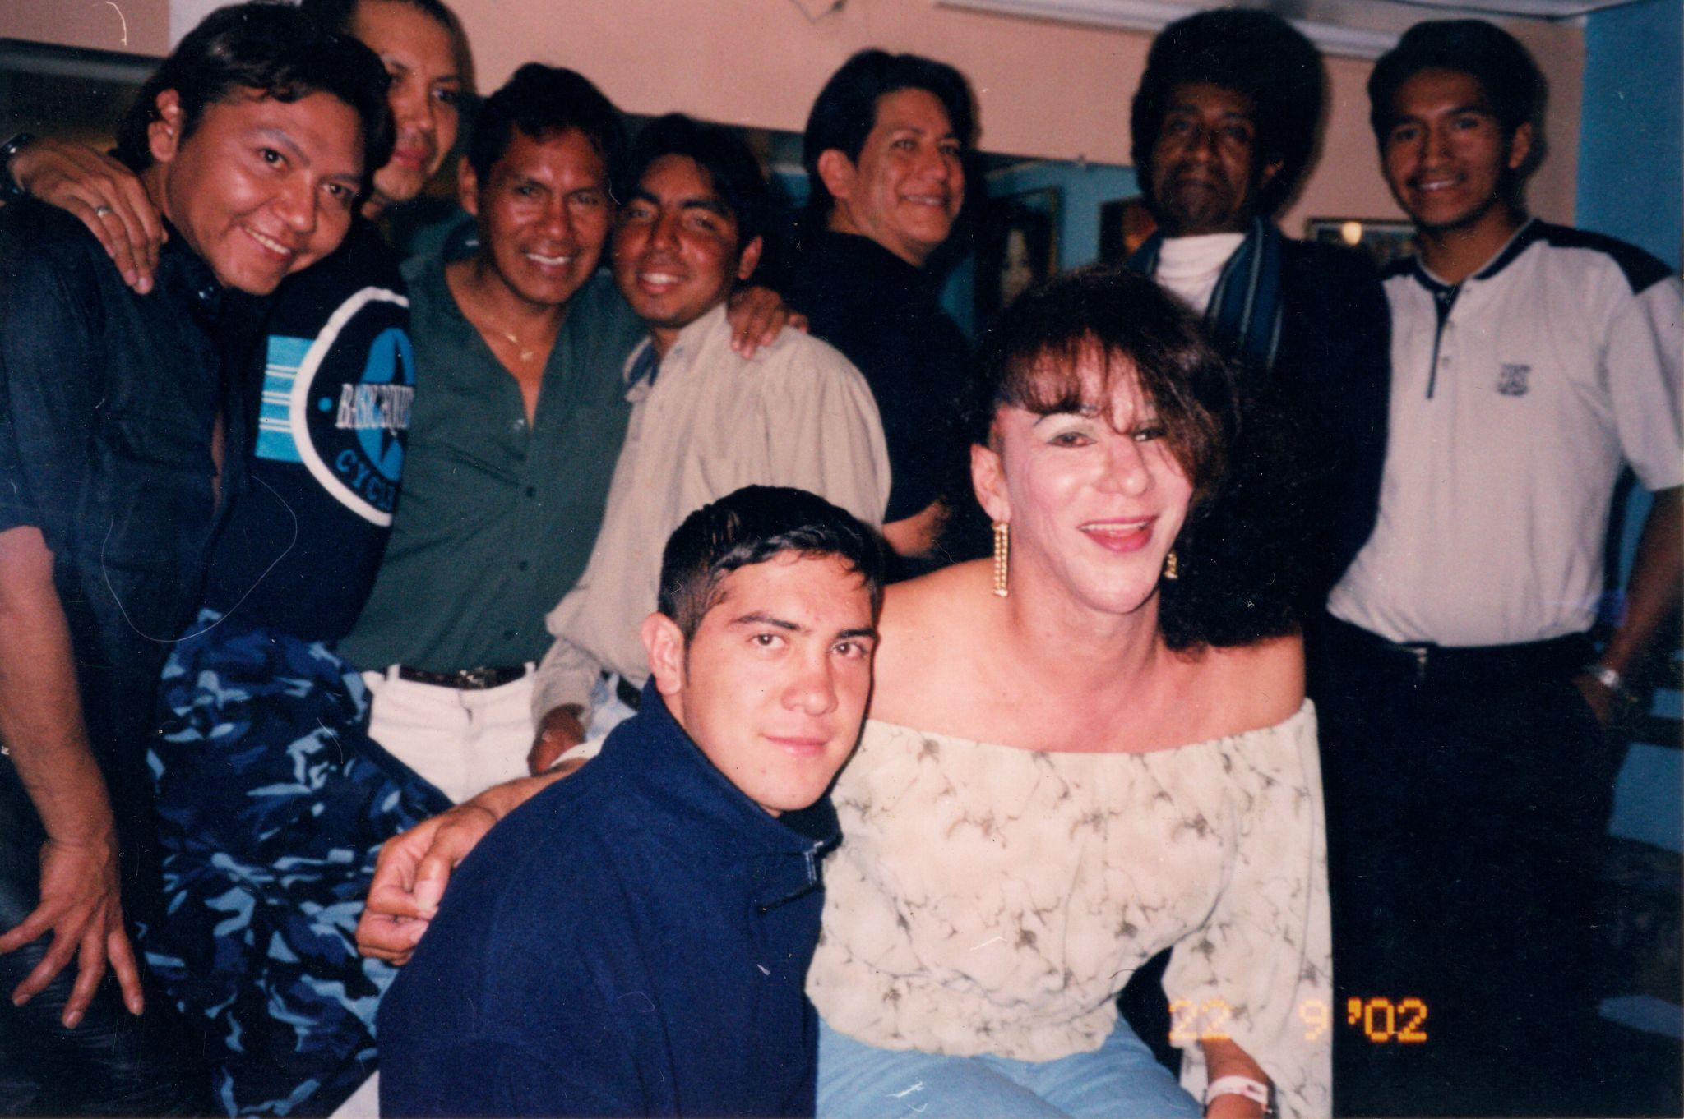
trabajo - cuidado - lucha social
Archivo Nebraska León

Slide 10
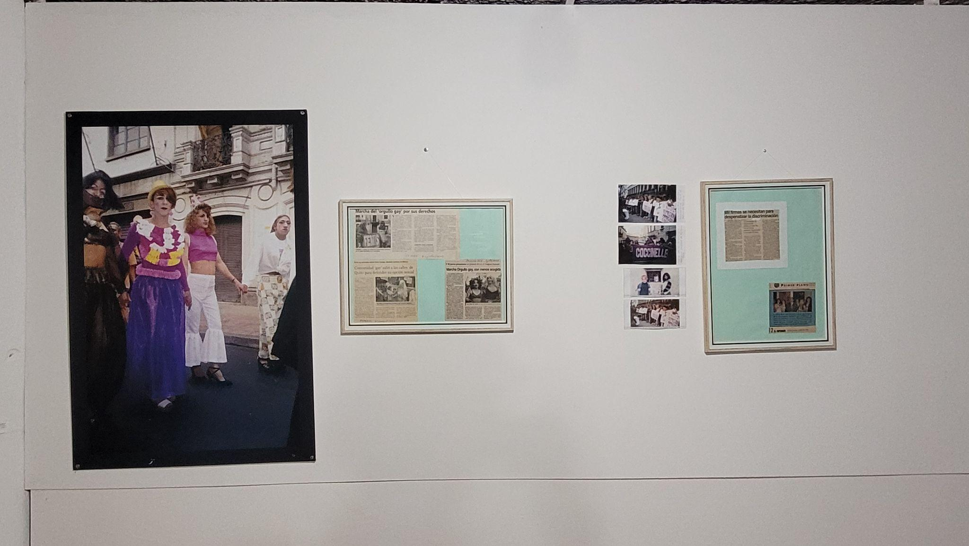
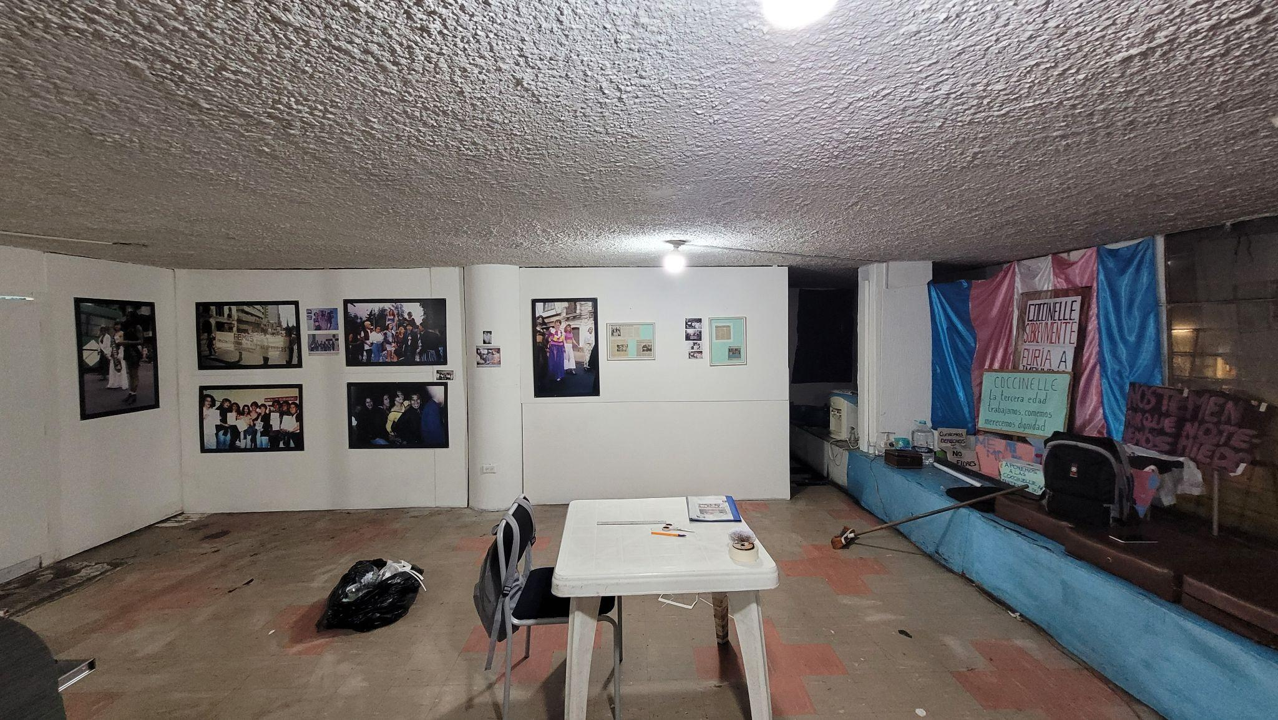
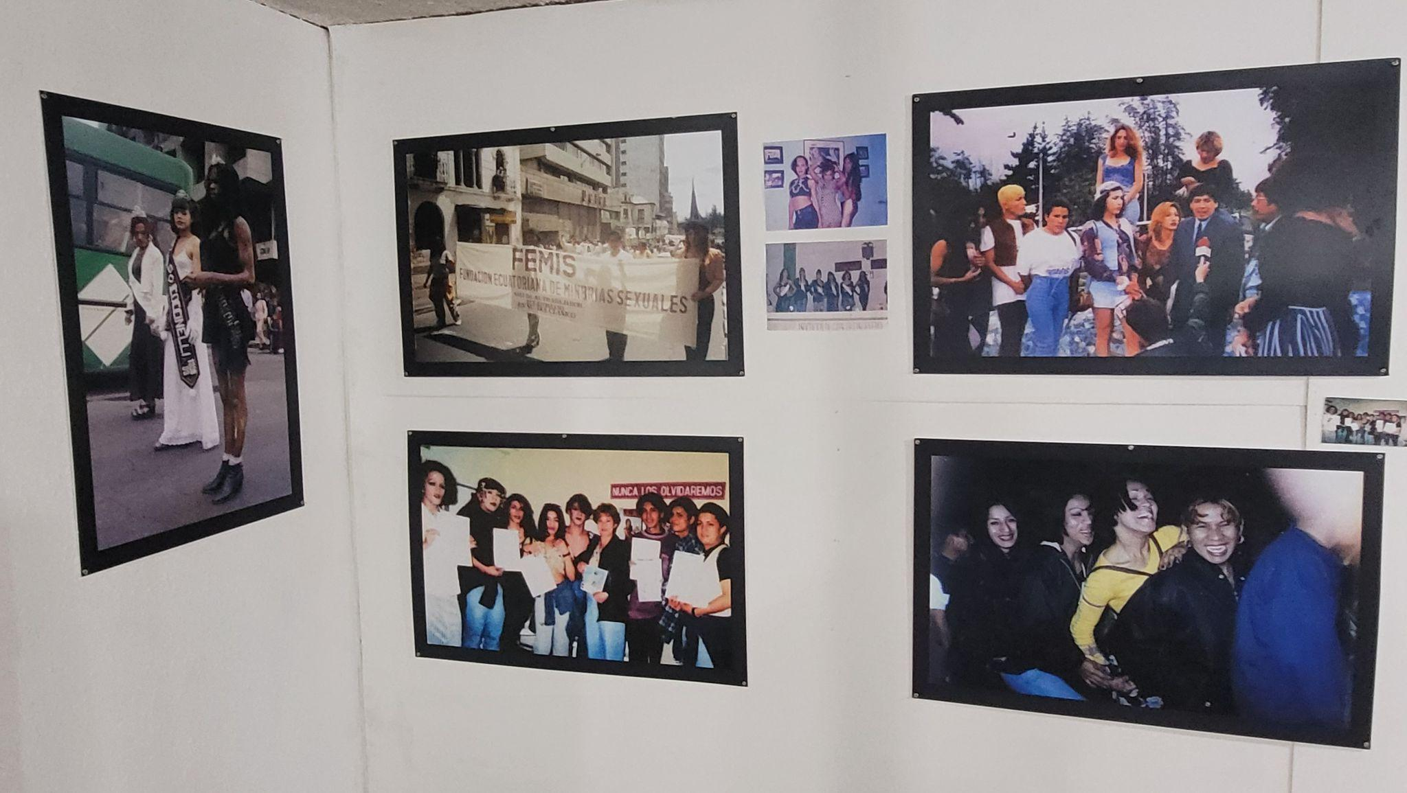
Centro Documental Nueva Coccinelle

Slide 11
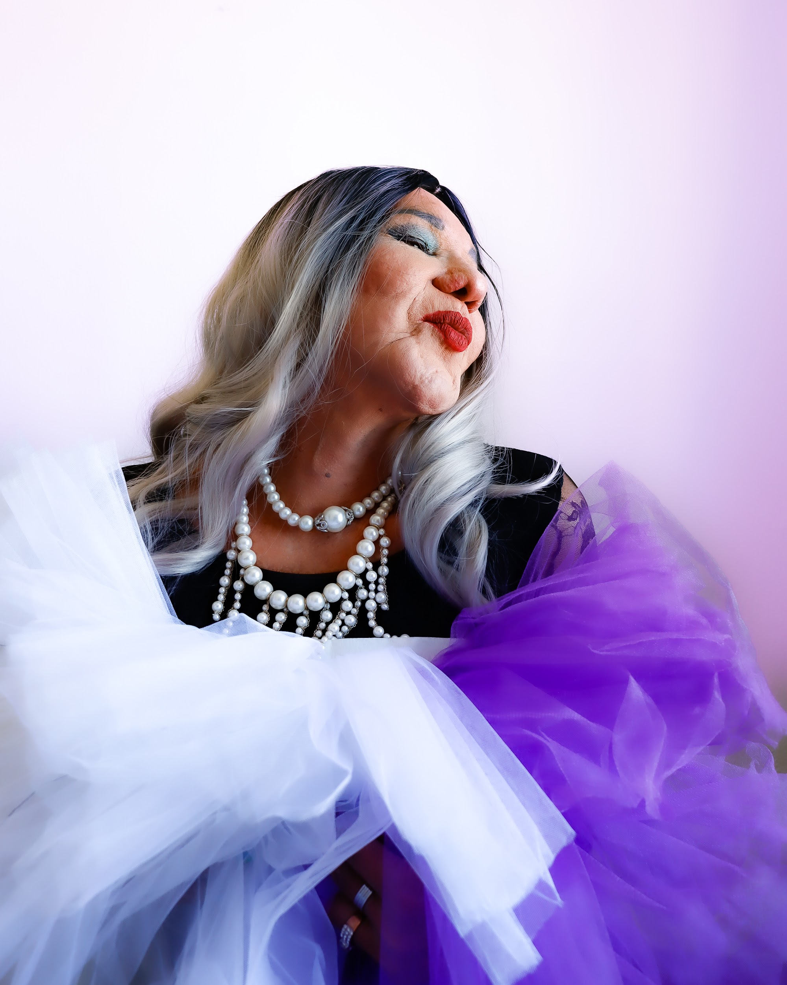
¿Quién es esa mujer frente al espejo?
¡Soy una diva!

Slide 12
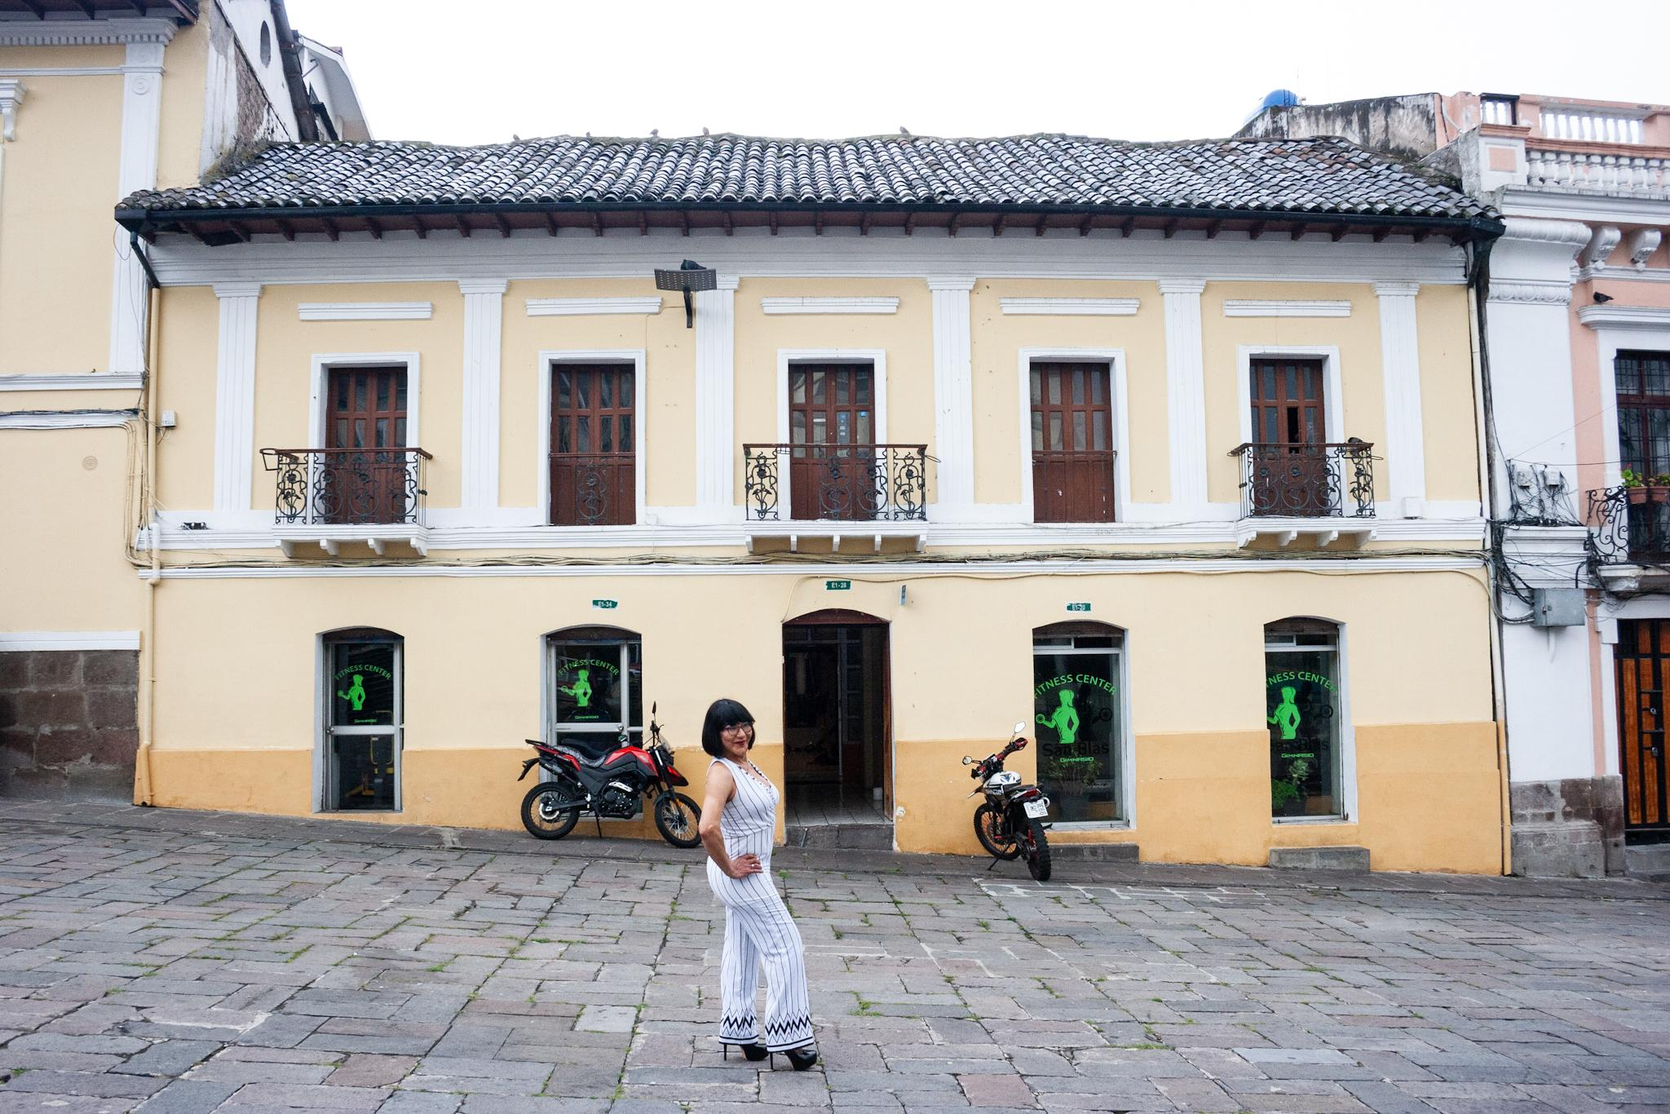
Mapeo complementario del archivo

Slide 13
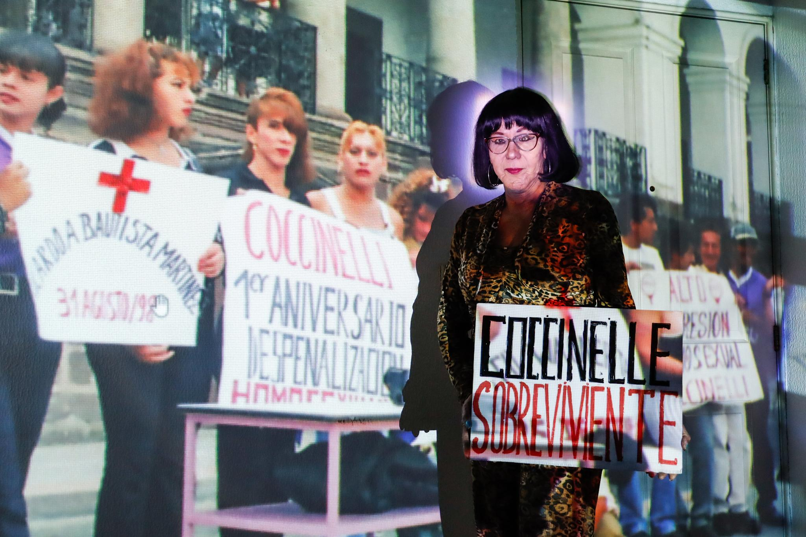
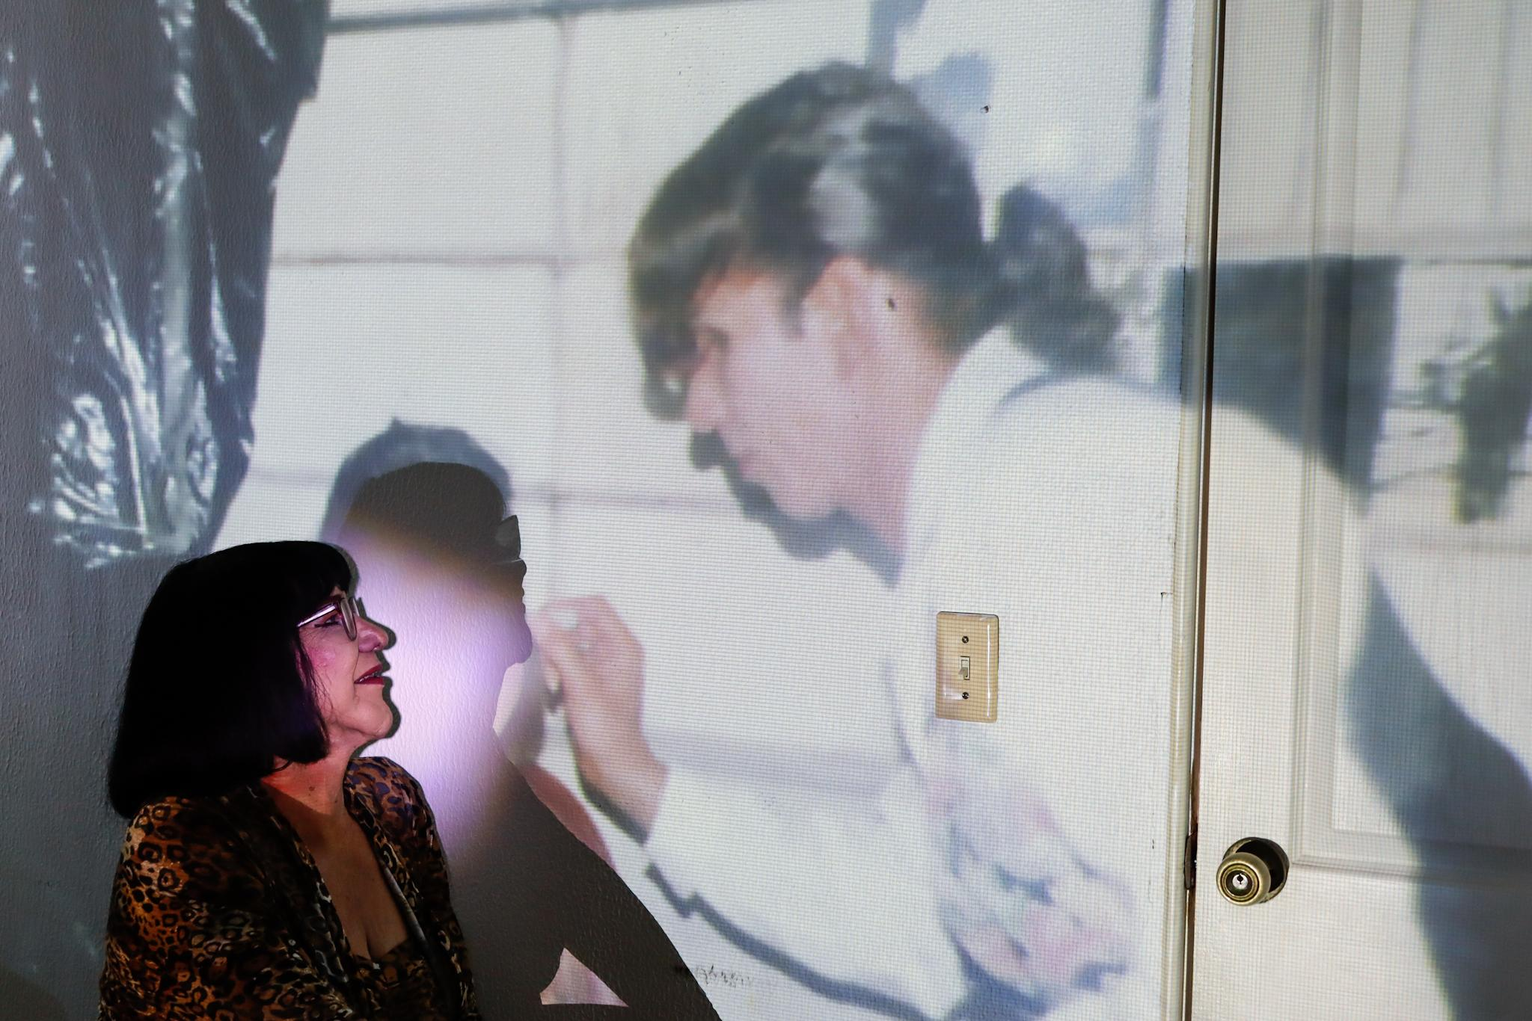
Proyecto artístico

Slide 14
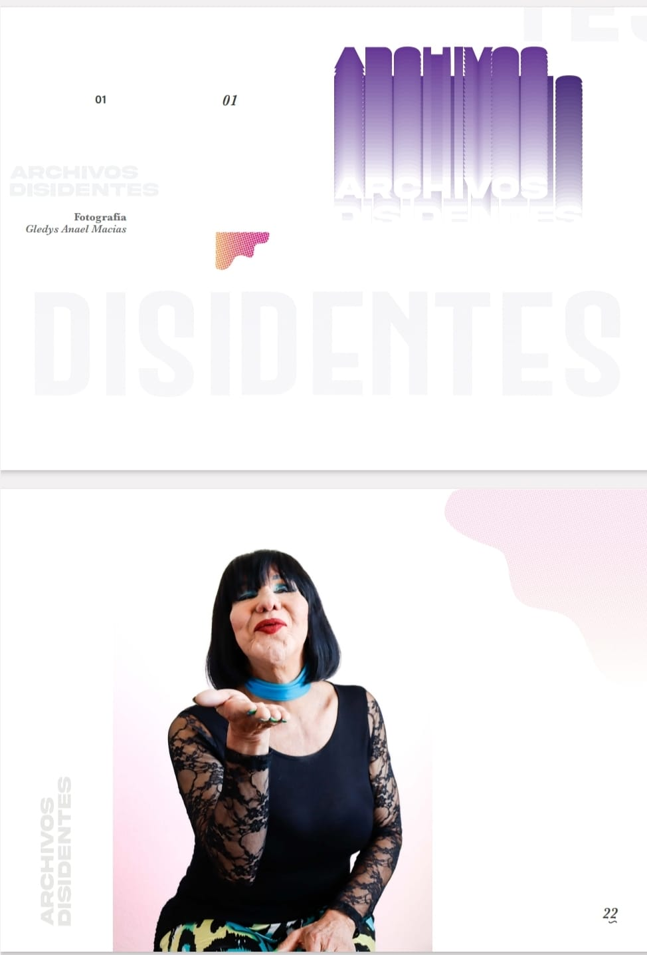
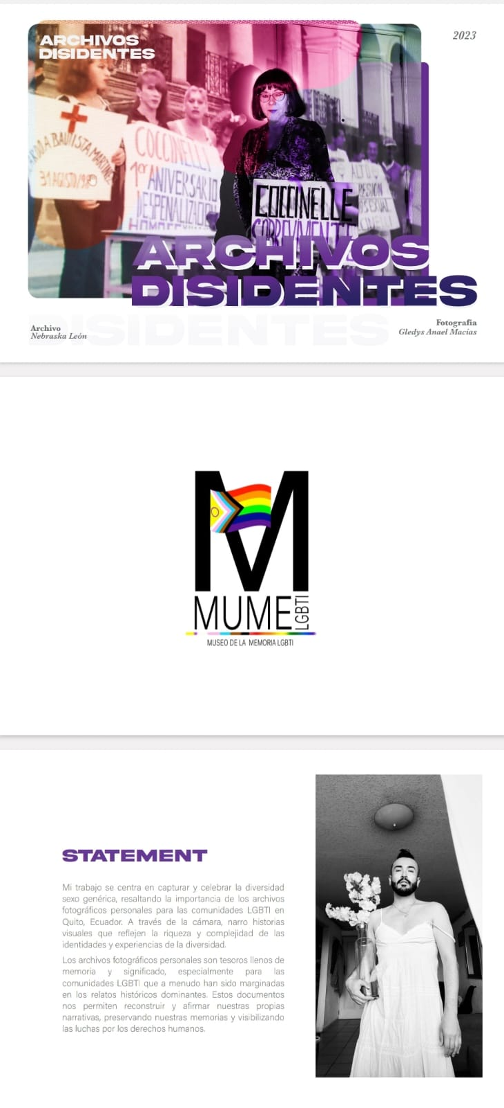
Fotozine

Slide 15
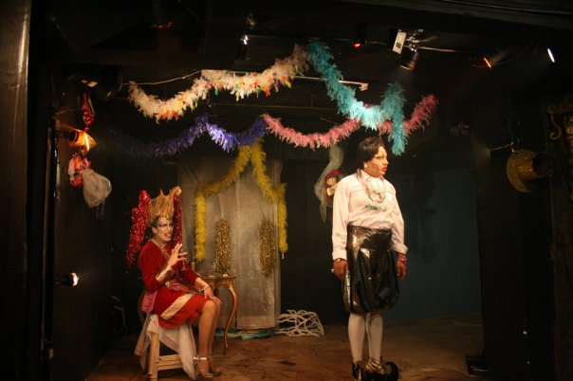
Archivo
Daniel Moreno
238
recortes de prensa
135
fotografías
68
documentos
13
revistas
3
libros

Slide 16
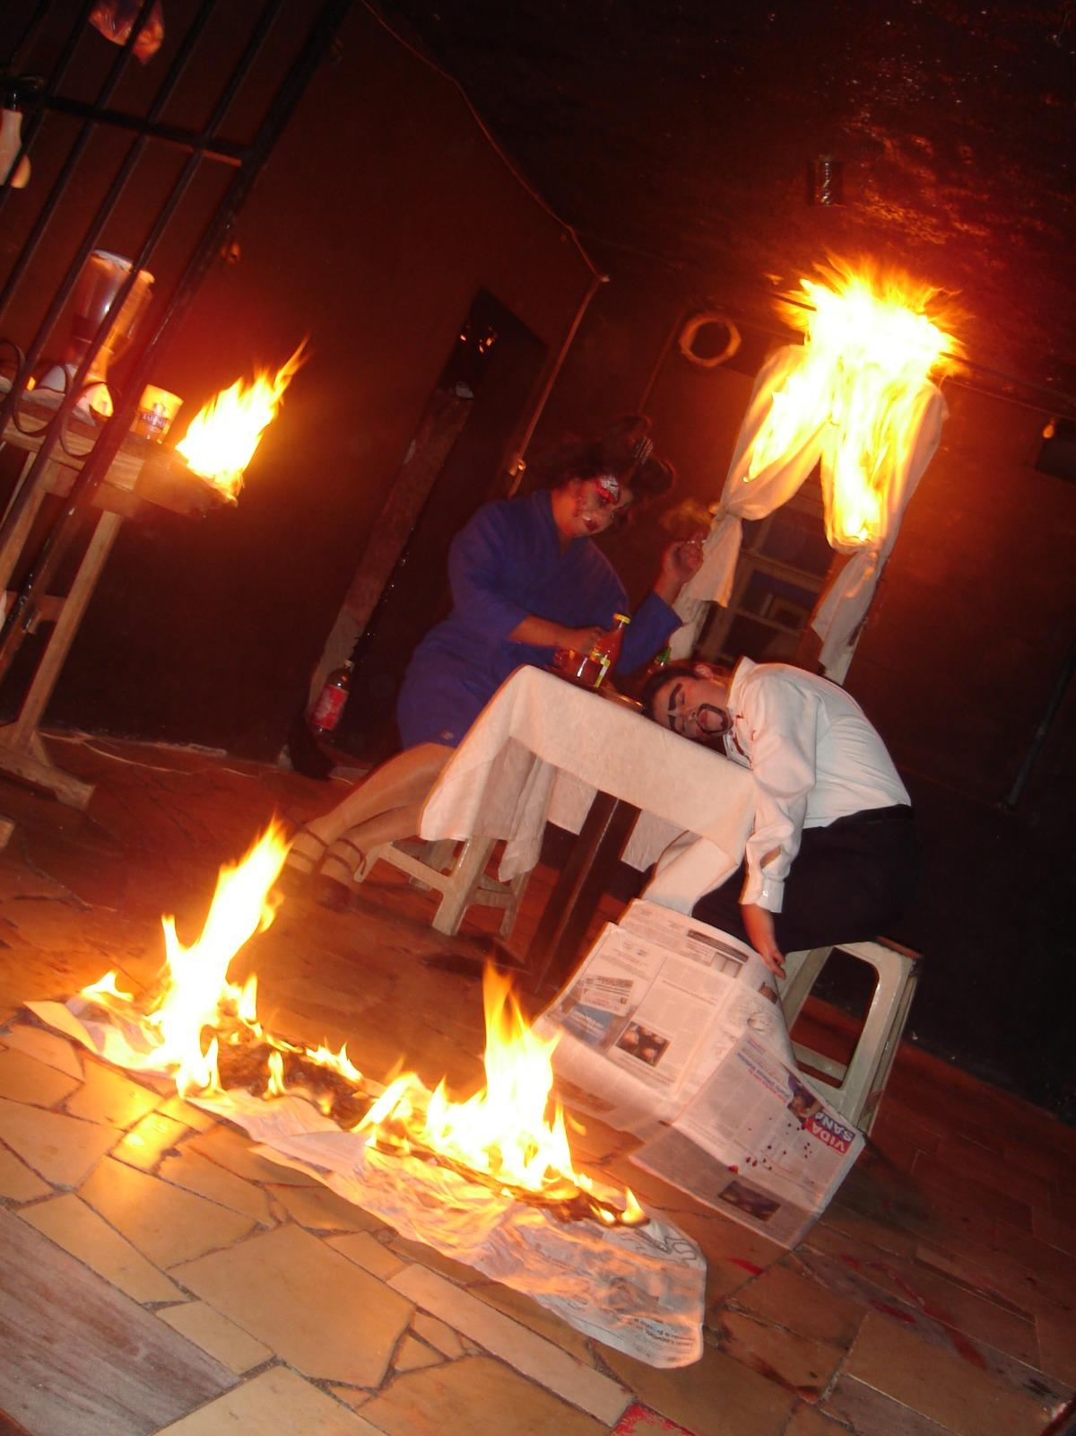
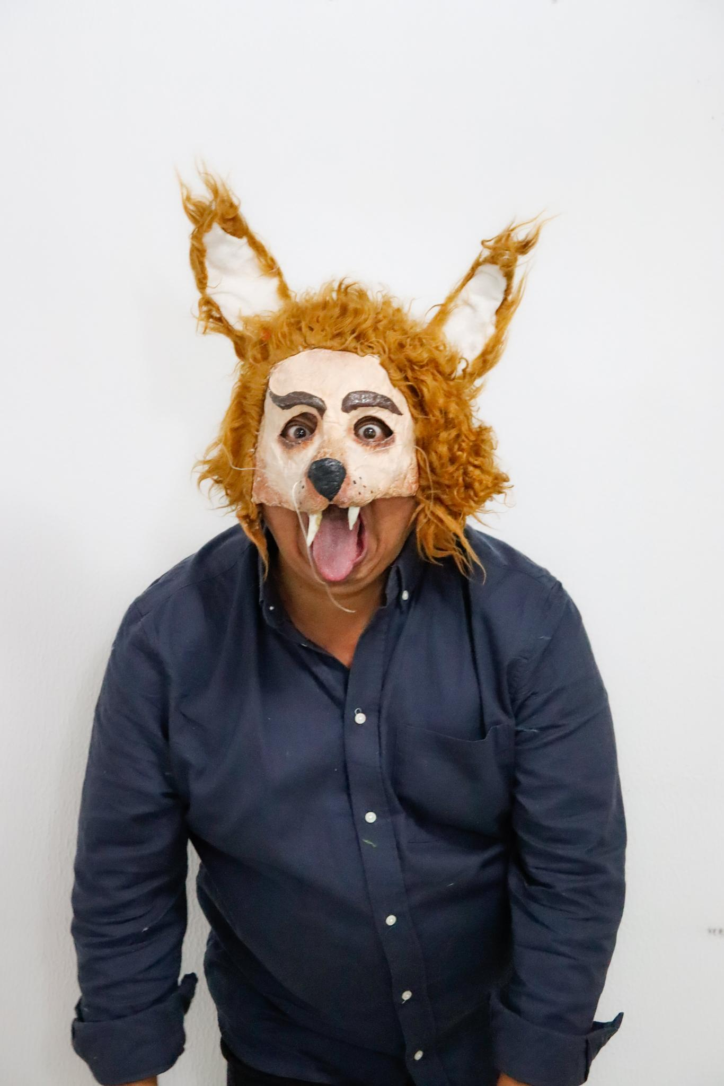
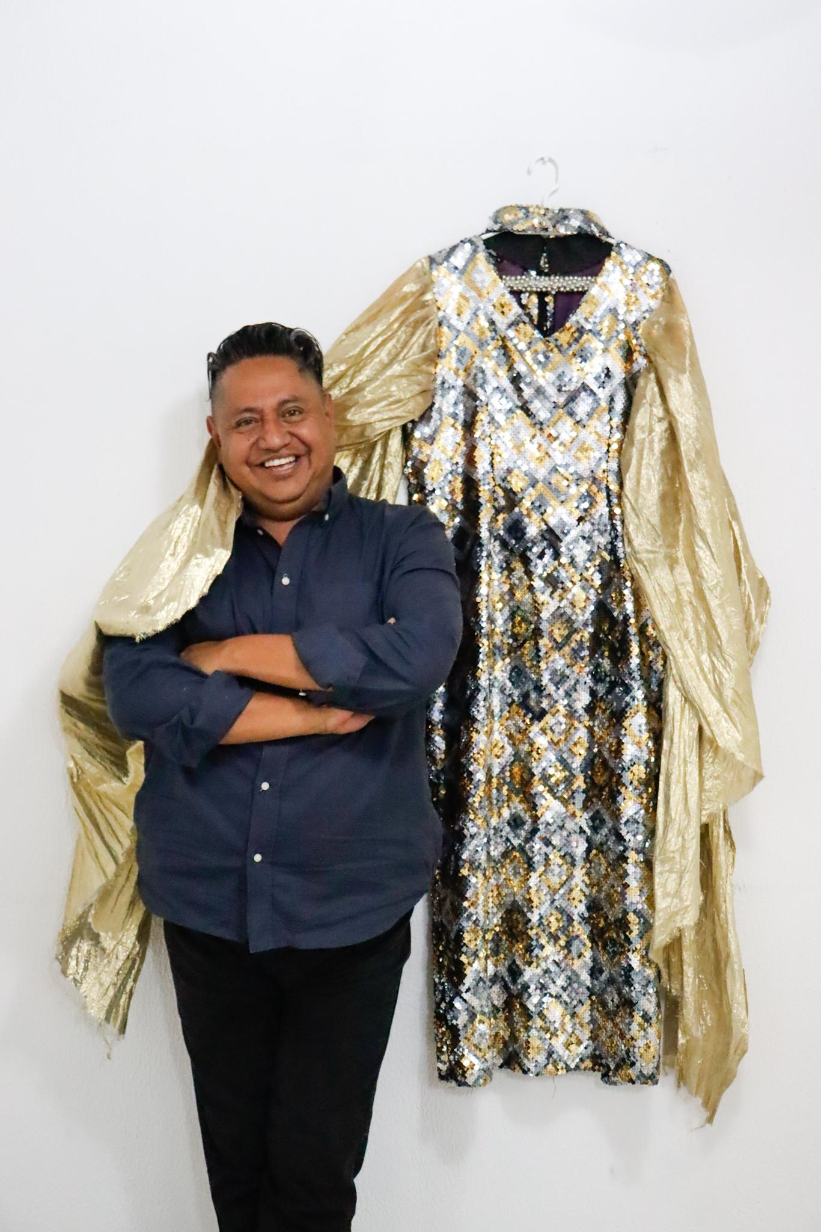
Archivo
Daniel Moreno
historias LGBTI - socialización - teatro

Slide 17
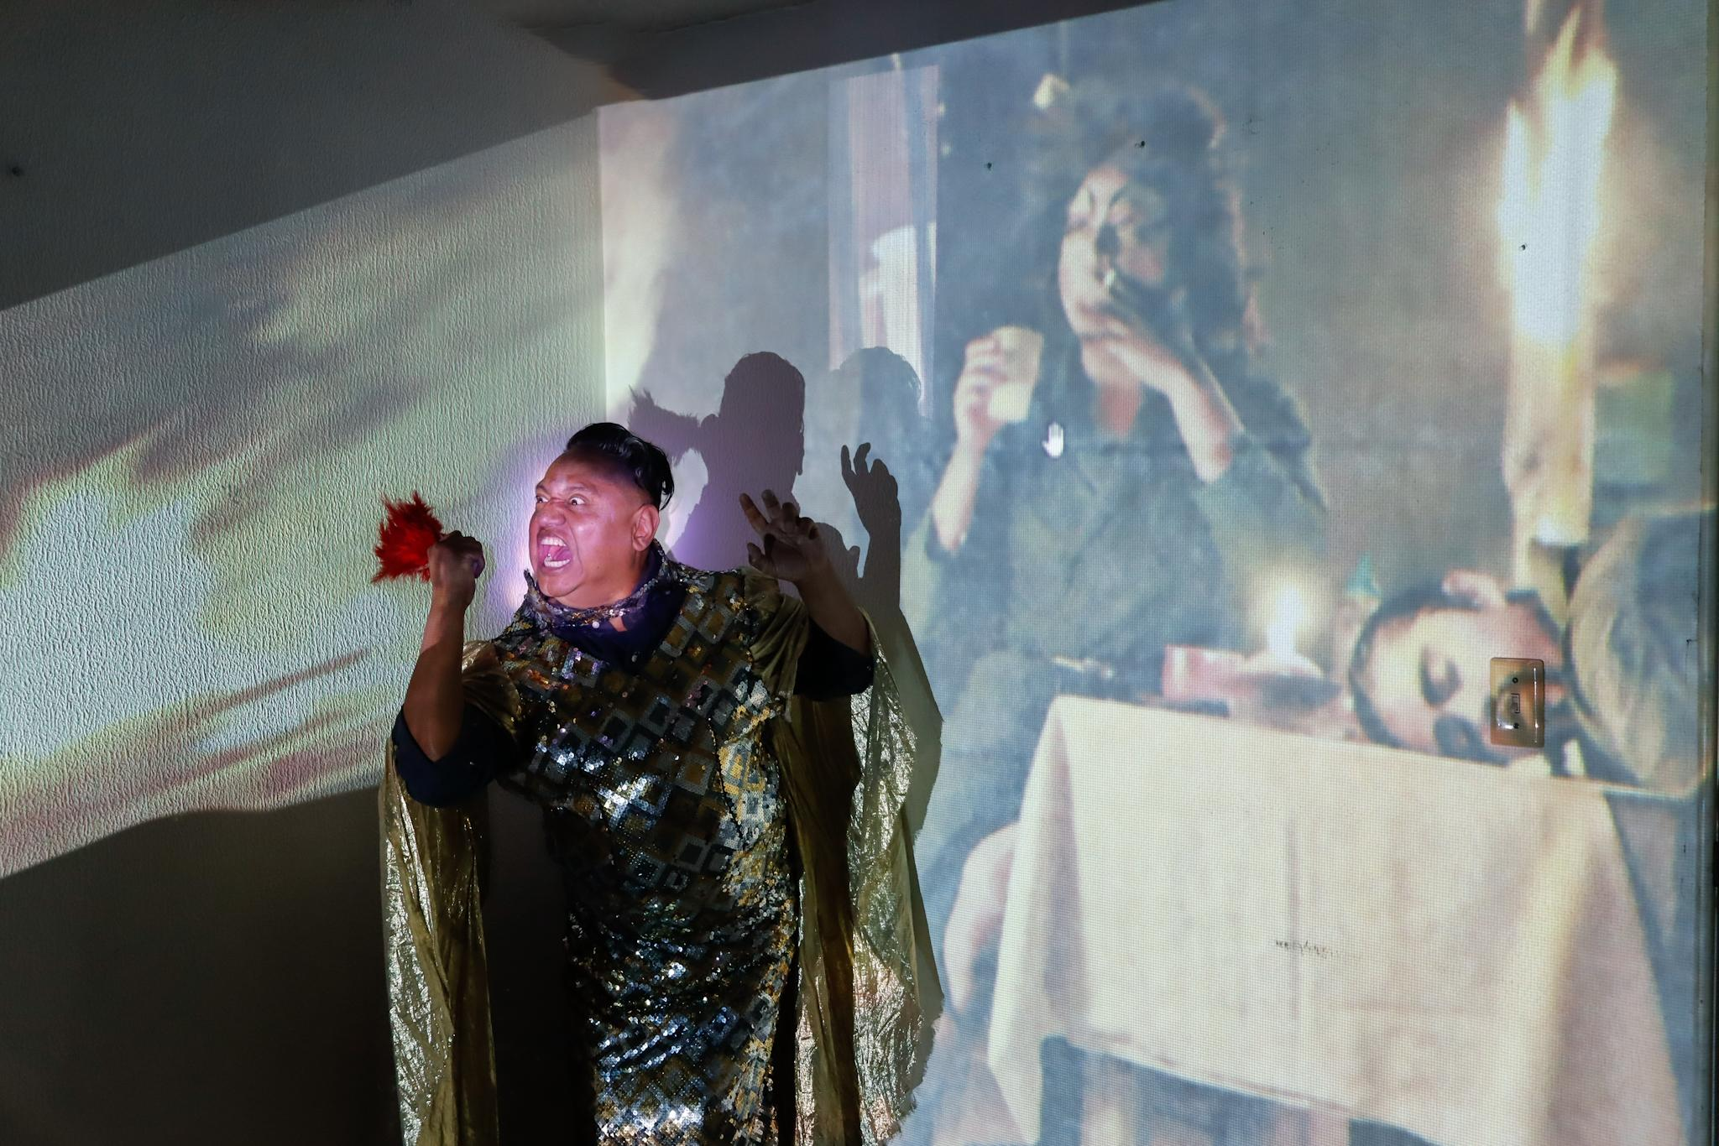
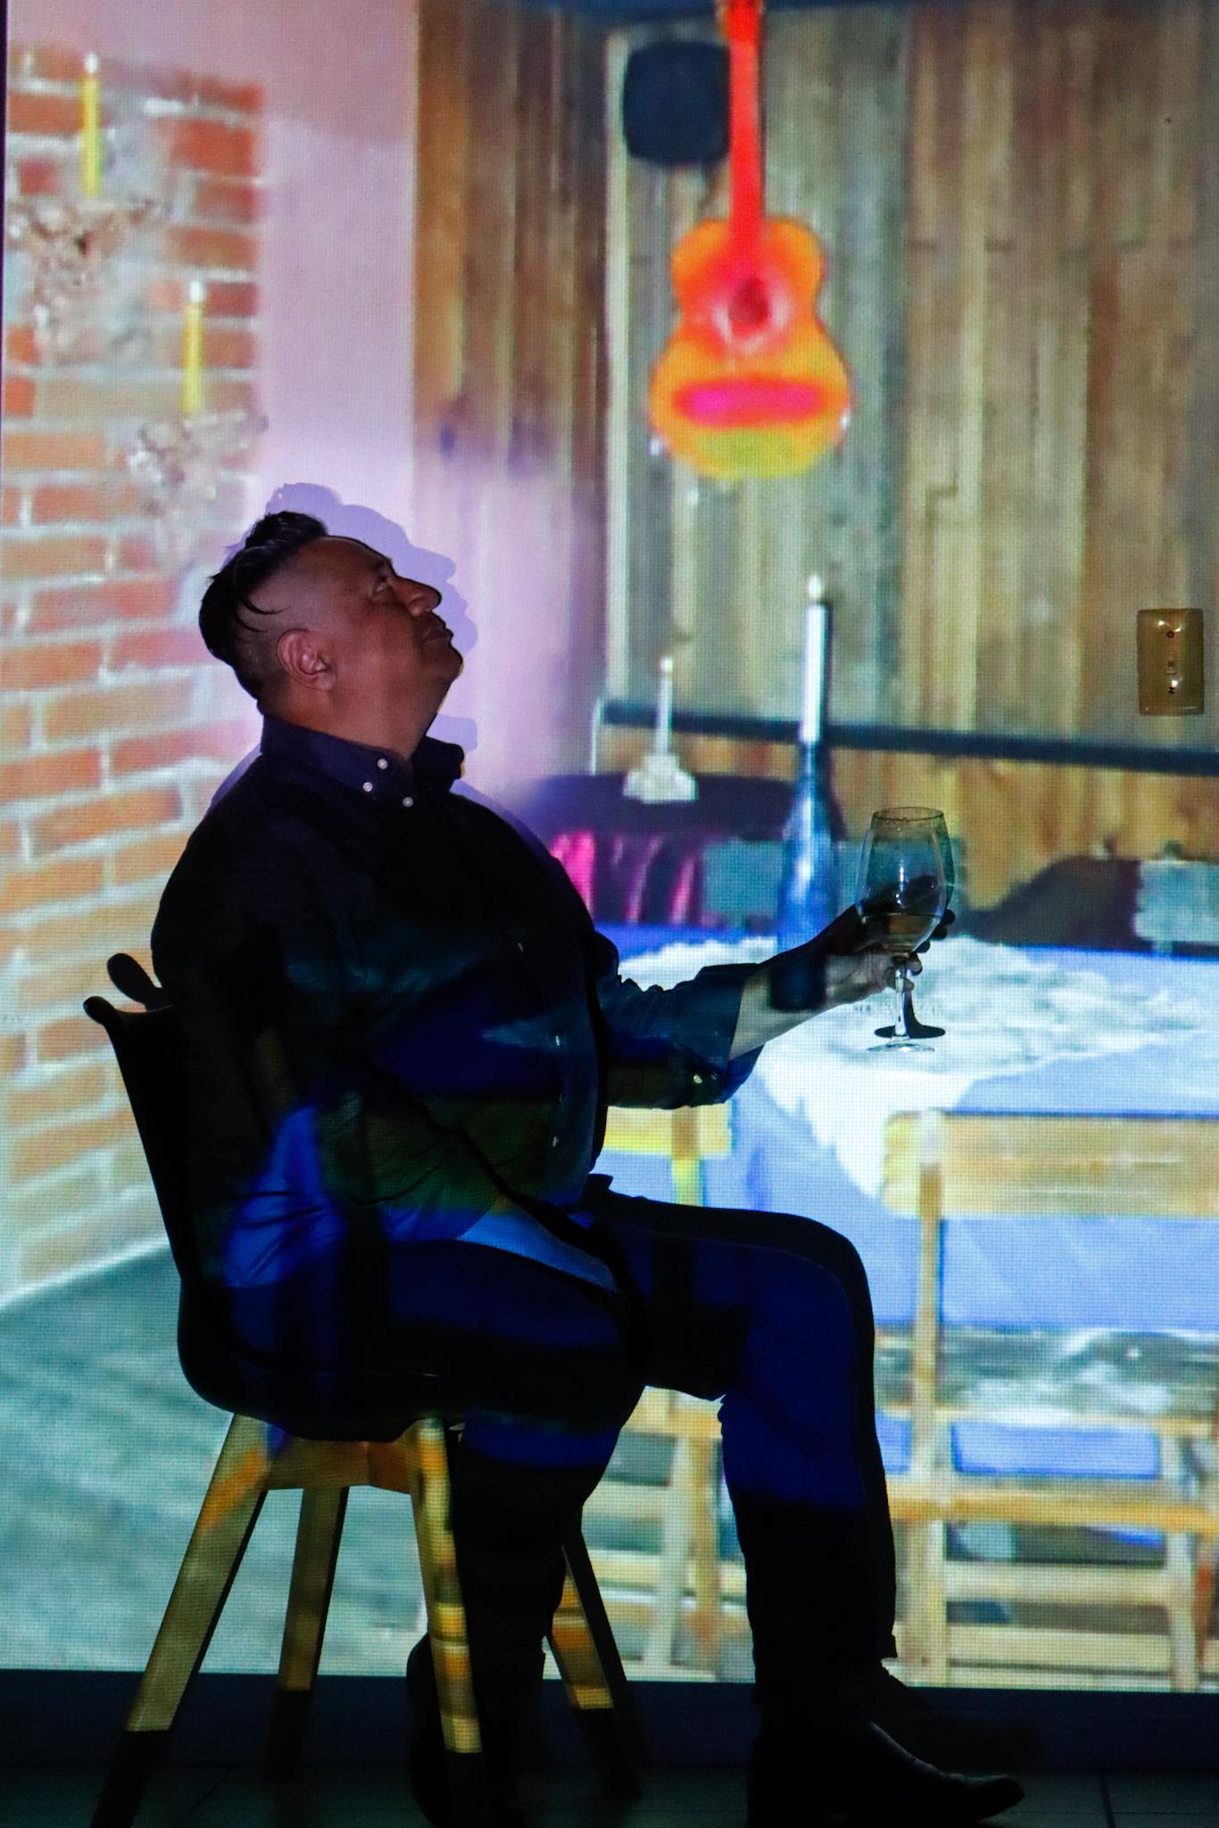
Proyecto artístico

Slide 18
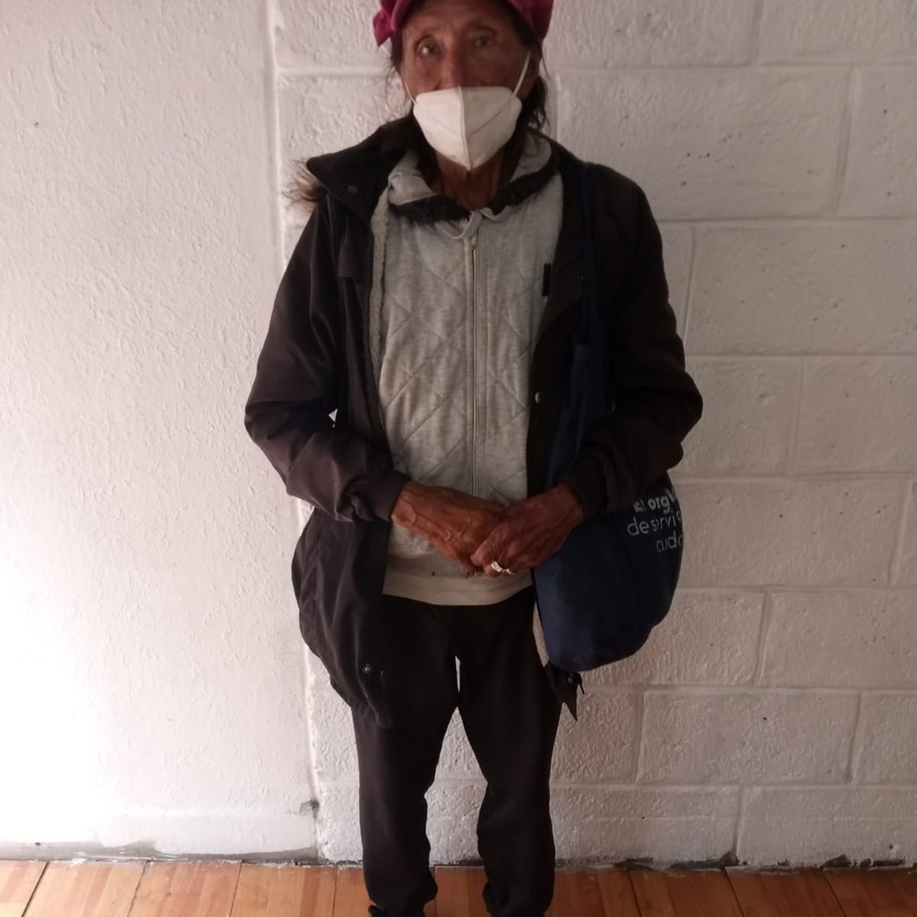
Conclusiones
trascendencia - autoreferenciación - circulación - valor cotidiano - memorias vivas - reconocimiento

Slide 19
muchas gracias

